Slide 1
Dielo ako stelesnenie Boha

Slide 2
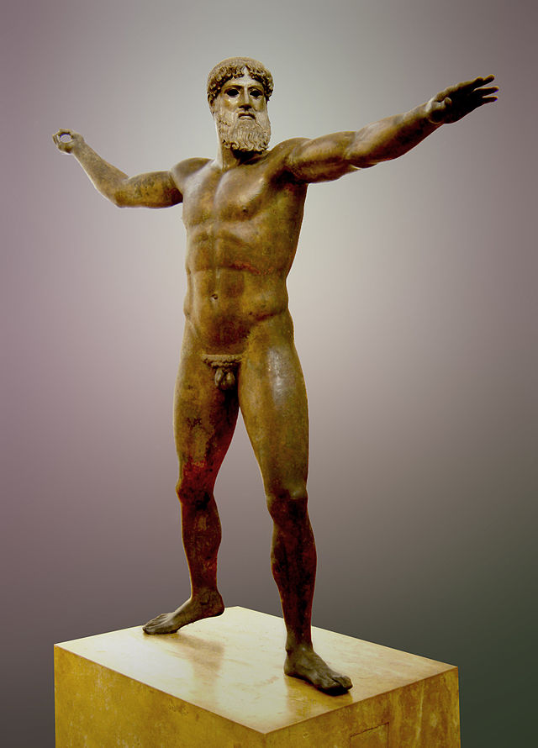
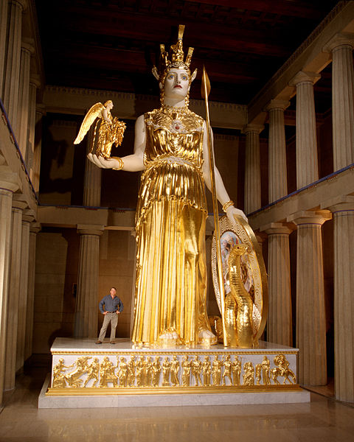
Staroveké Grécko
Zeus z Artemísia(okolo 470 pred Kr.)
Feidas – Athena Parthenos

Slide 3
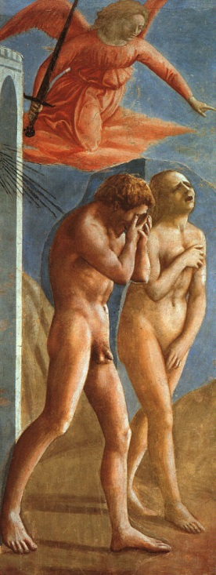
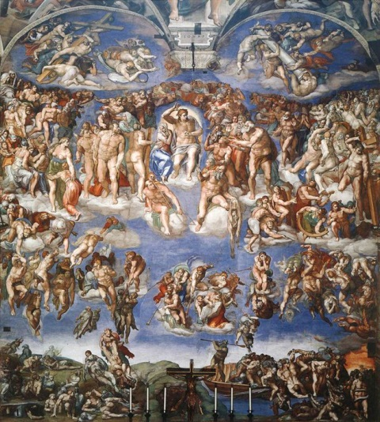
Kresťanstvo
Posledný súd - Michelangelo
Vyhnanie z Raja - Massacio

Slide 4
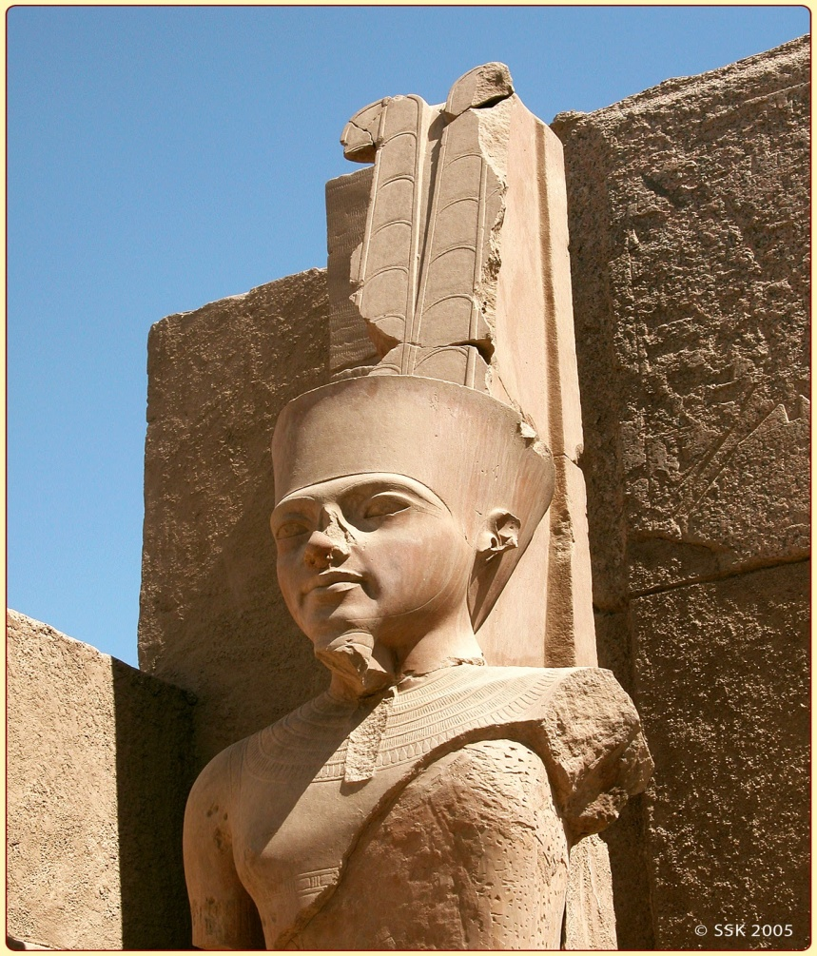
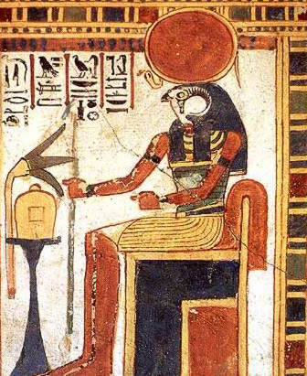
Staroveký Egypt
Amon Ra

Slide 5
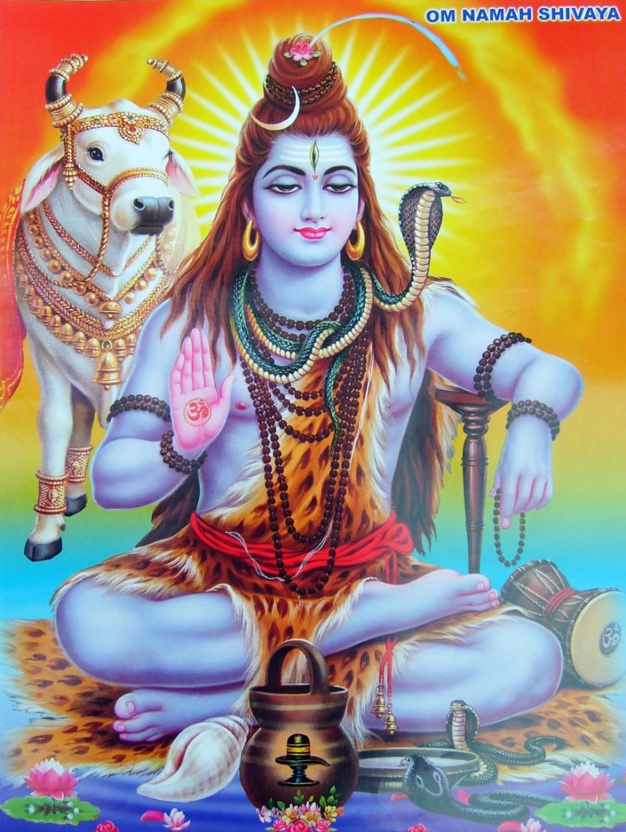
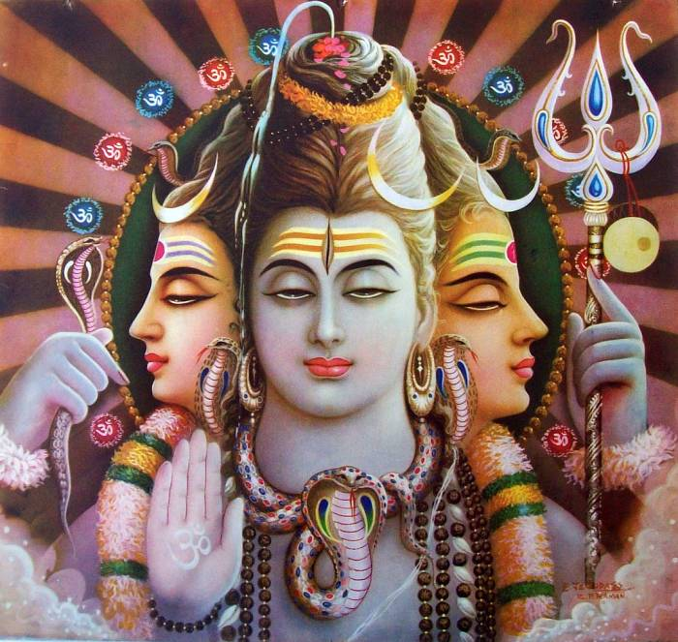
Hinduizmus
Šiva Trimúrti

Slide 6
Zdroje
www.google.sk
www.wikipedia.sk
http://upload.wikimedia.org/wikipedia/commons/e/e3/Jugement_dernier.jpg
http://upload.wikimedia.org/wikipedia/commons/6/68/Masaccio%2C_The_Expulsion.jpg
http://upload.wikimedia.org/wikipedia/commons/thumb/3/3b/0038MAN_Poseidon---Zeus.jpg/640px-0038MAN_Poseidon---Zeus.jpg
http://upload.wikimedia.org/wikipedia/commons/thumb/0/02/Athena_Parthenos_LeQuire.jpg/480px-Athena_Parthenos_LeQuire.jpg
http://hybatel.blogspot.sk/search/label/01.%20Staro%C5%99eck%C3%A9%20n%C3%A1bo%C5%BEenstv%C3%AD
http://cs.wikipedia.org/wiki/K%C5%99es%C5%A5ansk%C3%A9_motivy_ve_v%C3%BDtvarn%C3%A9m_um%C4%9Bn%C3%AD
http://www.pistonmuscle.com/wp-content/uploads/2014/08/zeus-hd-96513.jpg
http://sk.wikipedia.org/wiki/Masaccio
http://upload.wikimedia.org/wikipedia/commons/4/4f/Jan_Van_Eyck_La_Madone_au_Chanoine_Van_der_Paele_1434.jpg
http://sk.wikipedia.org/wiki/Re_(bo%C5%BEstvo)
http://sk.wikipedia.org/wiki/Amon
http://www.egypt-hurghada.sk/bohovia-egypta/
http://sk.wikipedia.org/wiki/Brahma_%28hinduistick%C3%BD_boh%29
http://radunkapunky.blog.cz/1107/siva
http://sk.wikipedia.org/wiki/Trim%C3%BArti

Slide 7
Ďakujeme za pozornosť
Michal Tomaško Marek Kačmár
2.A

